Slide 1

Název školy: Základní škola a Mateřská škola při dětské léčebně, Janské Lázně, Horní promenáda 268
Autor: Mgr. Dana Bednářová Datum: 8.11.2012
Název: VY_32_INOVACE_15_Český jazyk
Téma: Čtení s porozuměním: Čtení ke Slabikáři Ročník: 1.
Číslo projektu: CZ.1.07/1.4.00/21.2979

Slide 2

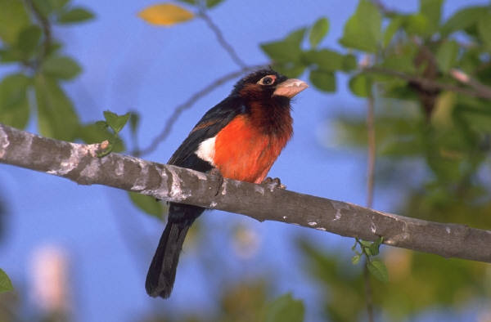
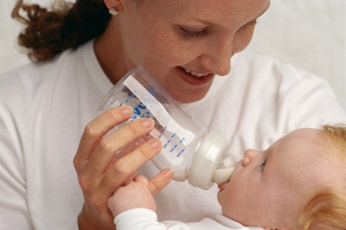
Čtení dlouhých a krátkých slabik.
lípa sele
sama sálá
lépe lapí
Míla milá
pálí papá
pípá pila
málo malá
pusa půlí
máme maso
láme laso
Ke kterému slovu patří obrázek?

Slide 3
Která slabika do slova nepatří?
LA LE MO
MA SE PU
LÁ PI SA
SA MO ME
MÍ PÍ MÁ
PU PÁ MÉ

Slide 4
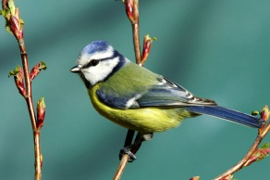
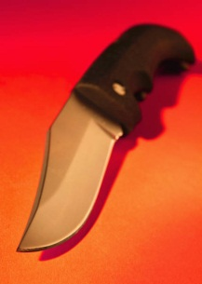
pípá
půlí
lepí
solí
sálá
supí
papá
Přečti slova.
Přiřaď slova k obrázkům.
mele se
lísá se
pase se
pálí se
sápe se
solí se
Tvoř se slovy věty.

Slide 5
Zdroj:
Vlastní tvorba.
www.office.microsoft.com.
Anotace:
Čtení s porozuměním. Žáci se učí přiřadit slovo k obrázku, tvořit věty.

